Slide 1
«Художественная литература, как средство духовно-нравственного воспитания»
Подготовила воспитатель:
Ольшанская И.О.

Slide 2
Цель:
способствовать формированию духовно-нравственных представлений воспитанников в процессе ознакомления с художественной литературой.

Slide 3
Задачи:
Способствовать формированию у детей интереса к книгам;
Развивать умение думать, сравнивать, анализировать поступки главных героев, давать оценку своему поведению;
Формировать опыт оценки хороших и плохих поступков;
Способствовать развитию отзывчивости, сопереживания, милосердия, сострадания;
Содействовать развитию эстетического вкуса, умению видеть и беречь красоту посредством художественной литературы;
Совершенствовать умение слушать новые сказки, рассказы, стихотворения, следить за развитием действия.
Воспитывать у ребёнка эмоциональное восприятие художественных произведений, умение самостоятельно рассуждать над ними.

Slide 4
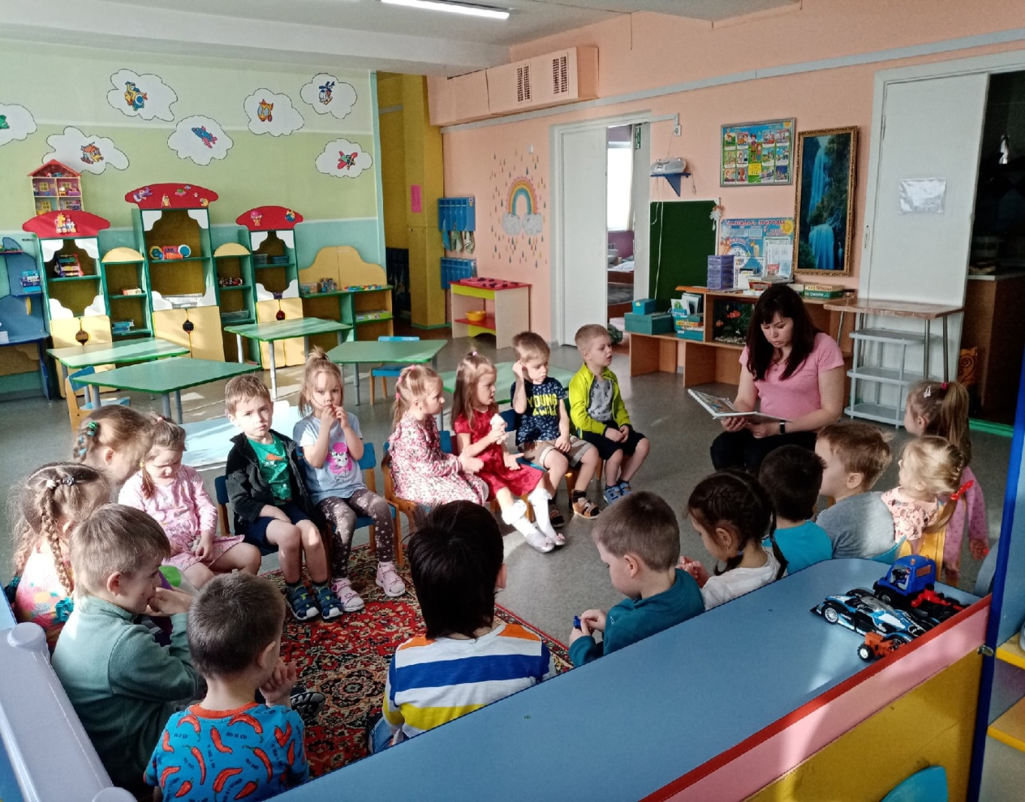
Чтение художественной литературы

Slide 5
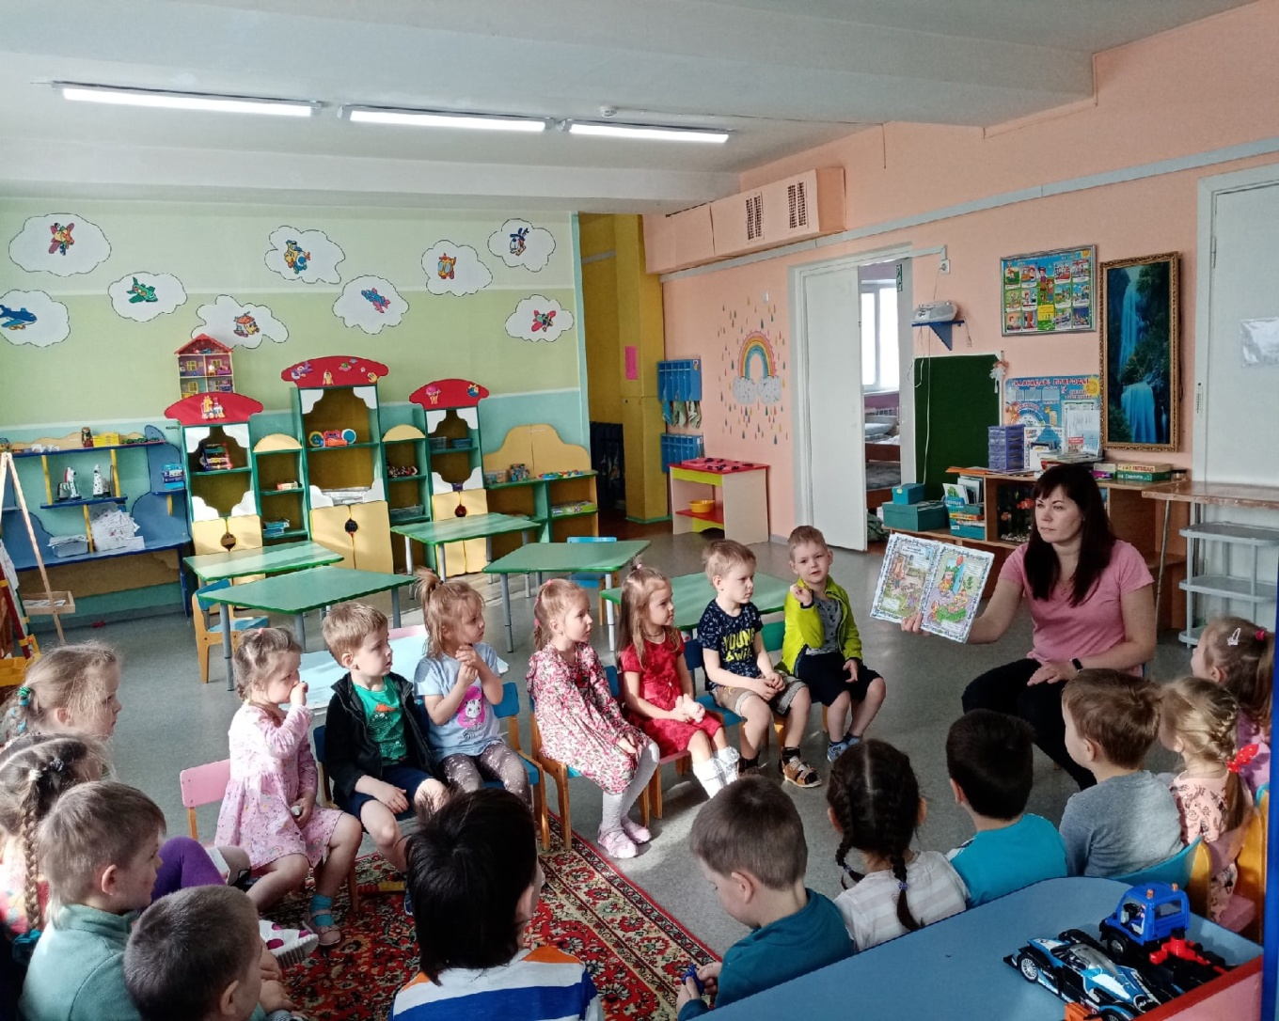
Рассматривание иллюстраций

Slide 6
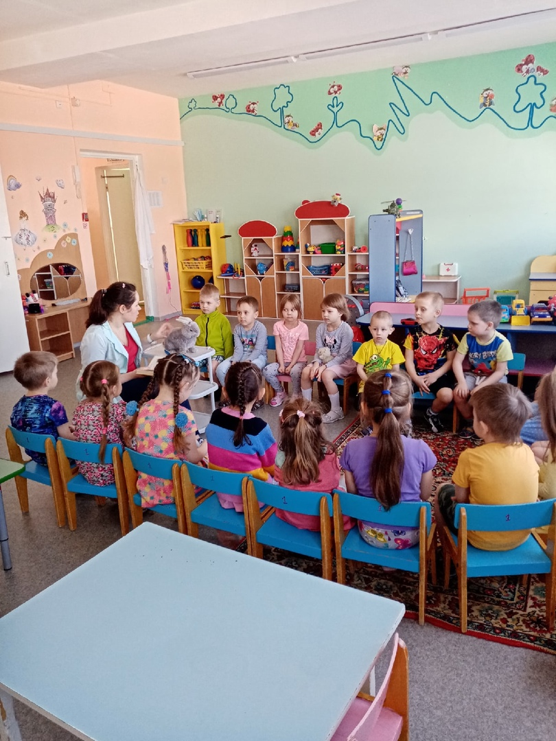
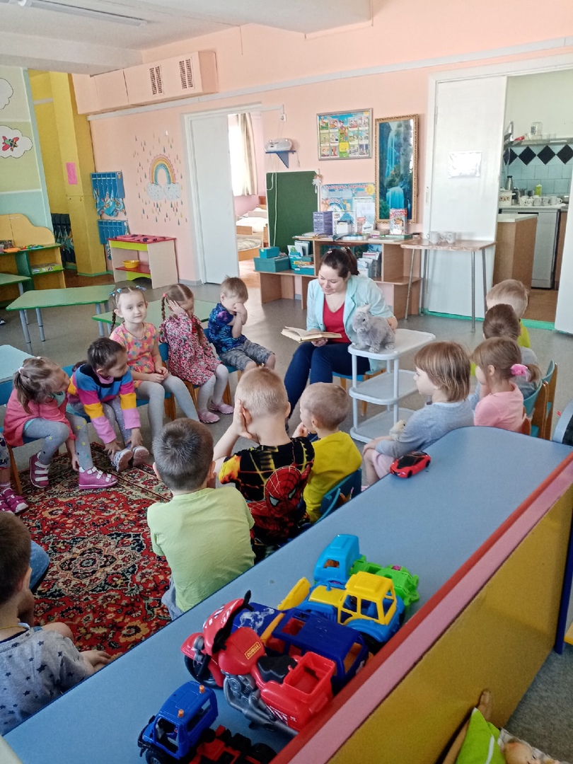
Чтение сказки «Заюшкина избушка».

Slide 7
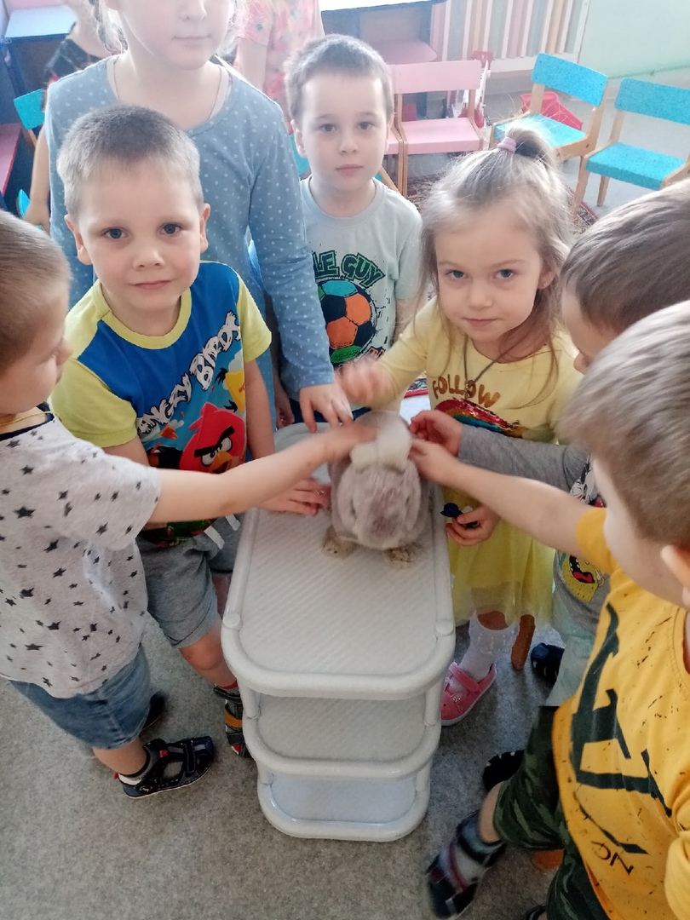

Slide 8
Бережное отношение к природе, животным:
Э. Шим «Не смей»
М. Пришвин «Ребята и утята»
К. Паустовский «Кот- ворюга»
Л. Толстой «Птичка»
И. С. Тургенев «Воробей»
З. Александрова «Птичья ёлка», «Мы кормушку смастерили»

Slide 9
Умение заботится о близких, проявлять, чуткость, сочувствие, оказывать помощь близким:
Л.Н. Толстой «Старый дед и внучек», «Девочка и грибы»;
Т.А. Пришвин «Три дочери»;
Л. Воронкова «Ссора с бабушкой»;
В. Сухомлинский «Если бы у меня был ковёр-самолет»;
«Петушок и бобовое зёрнышко».

Slide 10
Формирование уважения к окружающим, умение проявлять тактичность, вежливость, оказывать помощь тем, кто в ней нуждается:
В. Осеева «Просто старушка»;
В. Маяковский «Что такое хорошо и что такое плохо»;
С. Маршак «Если вы вежливы»;
В. Сутеев «Мешок яблок»;
С. Прокофьев «Сказка про грубое слово «уходи»»;
«Заюшкина избушка».

Slide 11
Анкета «Семейное чтение»
уголок с книгами есть у более половины семей (16 из 23);
читают ребенку книги: 5 семей – каждый день, - 10 семей- когда попросит ребёнок ; иногда (редко) – 5 семей.
Почти у всех детей есть любимые книги («Русалочка», «Айболит», Тараканище», «Красная шапочка», «По дороге с облаками»), но встречаются и такие произведения как «Игры разума», «Барбоскины», детские научные книги, «Про автобус, который боялся темноты». И у 3 детей вообще нет любимого произведения.
Почти все опрошенные родители проводят с детьми беседу по прочитанному произведению. (кроме 3 семей)
Многие семьи считают важным обсудить с ребёнком прочитанное ( кроме 2 семей)
В практике воспитания детей почти все опрошенные родители используют примеры ситуаций или поведения литературных героев ( кроме 1 семьи)
Все семьи считают, что необходимо прививать интерес к чтению.

Slide 12
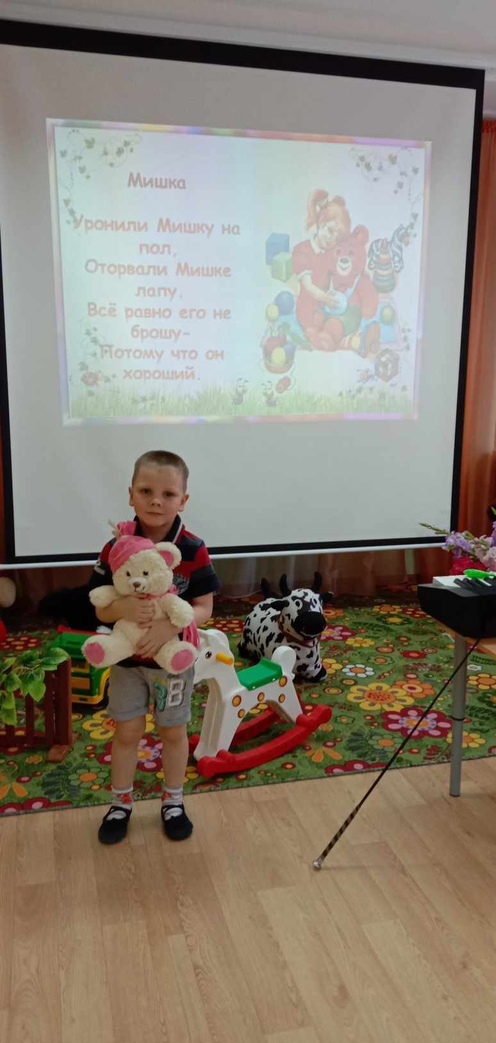

Slide 13
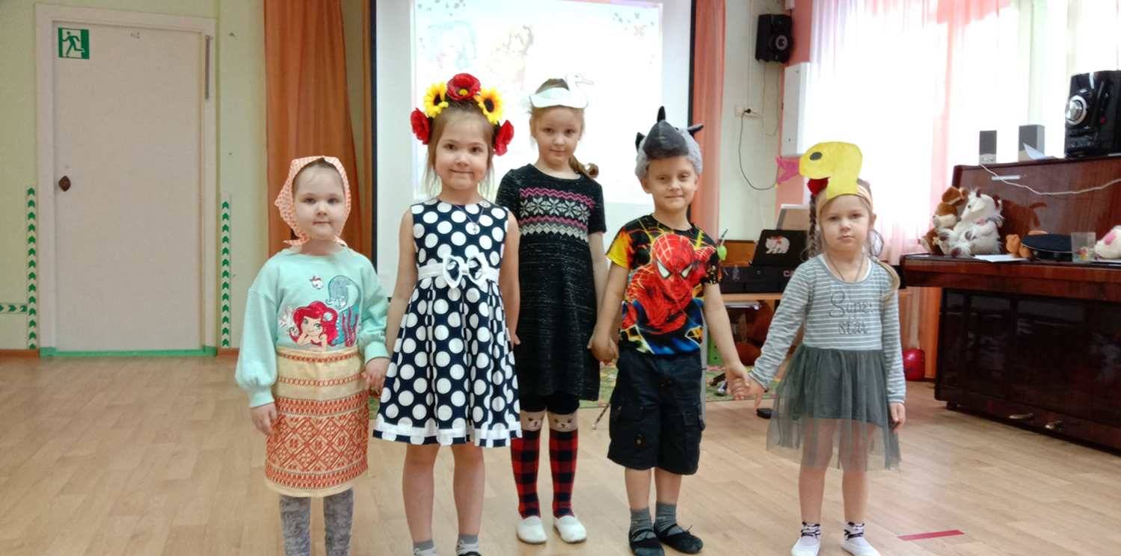

Slide 14
